Slide 1
자기주도연구
RNA secondary structure prediction
팀 원
권도현
지도교수
조다정 교수님
Notes:
안녕하세요, 소프트웨어학과 권도현입니다. 이번 학기 자기주도연구 주제는, RNA secondary structure prediction 입니다.

Slide 2
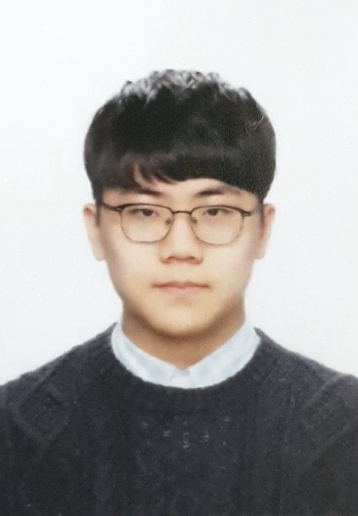
자기주도연구
소개
권도현 (201920771)
소프트웨어학과 3학년 재학
자기주도연구1 수강
지도교수: 조다정
Notes:
저는 현재 소프트웨어학과 3학년 재학중입니다. 이번 연구는 조다정 교수님의 지도아래 수행되었습니다.

Slide 3
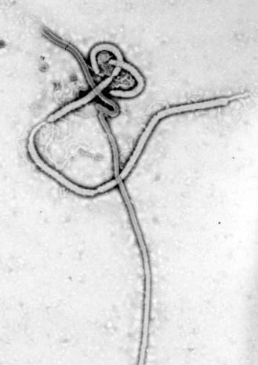
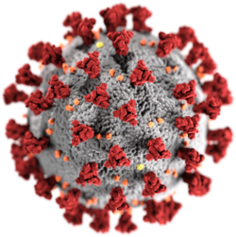
자기주도연구
1. 연구 배경 (개요)
RNA를 유전체로 가지는 RNA 바이러스들은 변종이 매우 쉽게 발생하고
백신 개발에도 RNA가 사용 됨
더욱 효율적인 RNA 분석 연구의 필요
에볼라 바이러스
SARS-CoV-2
Notes:
19년도 부터 유행하여 인류의 역사를 바꾸어 놓은 코로나바이러스, 그리고 에볼라, HIV 전부 RNA를 유전체로 가지는 RNA 바이러스입니다. RNA 바이러스는 RNA의 특성상 변종이 쉽게 만들어 지기 때문에 대처가 어렵고, 따라서 이러한 바이러스의 감염사태를 조기 발견, 진단, 치료하기 위해 RNA 분석 연구가 필요하다고 판단되어, 본 연구를 수행하게 되었습니다.

Slide 4
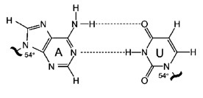
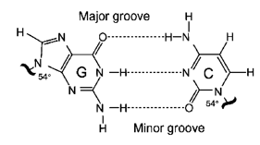
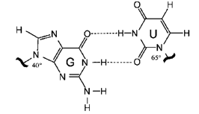
자기주도연구
1. 연구 배경 (염기 쌍 형성 규칙)
RNA의 염기 (Base)
아데닌 (A, Adenine)
우라실 (U, Uracil)
구아닌 (G, Guanine)
사이토신 (C, Cytosine)
RNA의 염기 쌍 형성 규칙
Watson-Crick pairing
Wobble pairing
Watson-Crick pairing (A-U)
Watson crick pairing (G-C)
염기 쌍 형성 규칙 |
Wobble pairing (G-U)
Notes:
RNA는 아데닌, 우라실, 구아닌, 사이토신 총 4가지의 염기로 이루어져 있습니다. RNA의 염기는 특정한 염기 쌍 형성 규칙에 의해 염기 쌍을 형성하는데, 왓슨 크릭 페어링에 의해 아데닌, 우라실이 그리고 구아닌과 사이토신이 수소결합을 하여 염기쌍을 형성합니다. 또한 워블 페어링에 의해서 구아닌과 우라실이 염기쌍을 형성합니다.

Slide 5
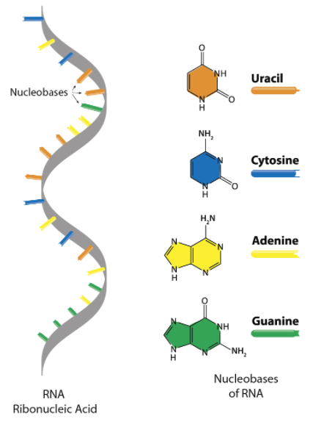
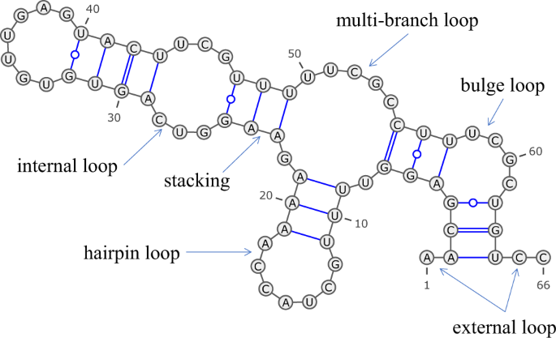
자기주도연구
1. 연구 배경 (구조의 형성)
Watson-Crick Pair: A – U, G – C
Wobble pair: G – U
염기 쌍 형성 규칙 |
Notes:
DNA는 이중나선 구조로 이루어져 있지만, RNA는 단일 가닥 구조로 이루어져 있어 변형이 쉽게 일어나는데, RNA를 이루는 염기끼리 쌍을 형성하며 복잡한 구조를 형성하게 됩니다. 이러한 구조 중, 본 연구에서는 RNA의 2차 구조의 형성에 집중하였습니다.

Slide 6
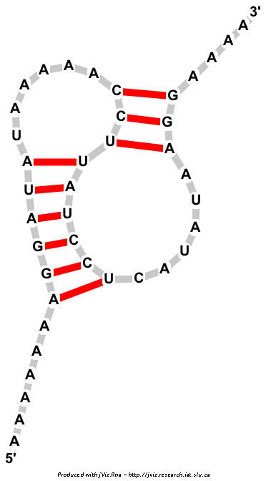
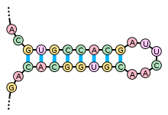
자기주도연구
1. 연구 배경 (RNA 2차 구조)
Stem: 염기쌍이 형성된 부분
Loop: 염기쌍을 이루지 못한 부분
Stem-Loop (Hairpin): Stem과 Loop 구조가 이어져 있는 구조
Pseudoknot: 하나의 stem 구조의 절반이 다른 stem 구조에 삽입되어 있는 형태
Stem
Loop
Stem-Loop (Hairpin) 구조
Pseudoknot 구조
Notes:
Stem은 염기쌍이 연속적으로 형성되어 있는 부분이고, Loop는 염기쌍을 형성하지 못한 부분입니다. 이 두 구조가 합쳐진 것이 Stem-Loop(hairpin) 구조이고, Stem-Loop 구조가 서로 맞물려서 하나의 stem구조의 절반이 다른 stem구조에 삽입되어 있는 구조가 pseudoknot 구조입니다. Stem-Loop, Pseudoknot으로 이루어져 있는 구조를 RNA 2차구조라고 하는데, Pseudoknot의 구조의 복잡함으로 인해 아직 충분히 효율적인 2차구조의 탐색 알고리즘이 나와있지 않습니다.

Slide 7
자기주도연구
2. 연구 과정 (문제 정의)
Pseudoknot 구조 결정문제: 주어진 RNA sequence에 pseudoknot 구조가 존재할 수 있는지?
Simple pseudoknot 결정 문제: Greedy $O\left(N\right)$
Stem 길이 조건 추가
최소 K 길이의 Stem을 가지는 Pseudoknot 결정 문제: KMP $O(N^{3})$
Notes:
Pseudoknot 구조의 탐색은 상대적으로 단순한 hairpin구조의 탐색에 비해 dominant할 것이라는 직관을 가지고 pseudoknot 구조의 탐색에 집중하여 다음과 같은 문제를 정의하고 해결하였습니다: 우선, 주어진 RNA sequence에 pseudoknot 구조가 존재에 대한 결정문제에 대해 연구하였습니다. 정의상의 pseudoknot은 그리디한 알고리즘을 사용하여 선형시간에 탐색할 수 있습니다. 그래서 pseudoknot을 이루고 있는 stem의 길이의 최소 조건을 추가하여 더욱 현실적인 문제를 정의하였습니다. 이 문제는, KMP를 응용한 알고리즘을 사용함으로써 O(N^3)에 해결할 수 있었습니다.

Slide 8
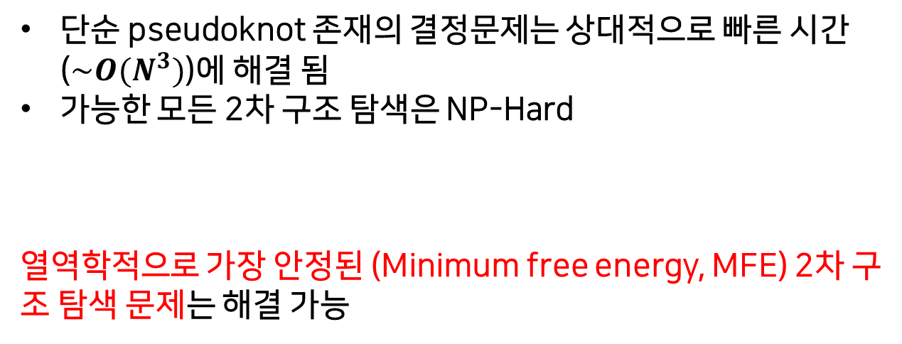
자기주도연구
2. 연구 과정 (문제 정의)
단순 pseudoknot 존재의 결정문제는 상대적으로 빠른 시간 ($\sim O(N^{3})$)에 해결 됨
가능한 모든 2차 구조 탐색은 NP-Hard
열역학적으로 가장 안정된 (Minimum free energy, MFE) 2차 구조 탐색 문제는 해결 가능
Notes:
앞서 보았듯, 단순 pseudoknot이 존재하는지에 대한 결정 문제는 상대적으로 빠른시간안에 해결이 됨을 보였습니다. 또한 기수행연구를 분석하며 가능한 모든 2차 구조의 탐색은 NP-hard집합에 속해있다는 것을 알게 되었습니다. 이에 본 연구는 열역학적으로 가장 안정된, minimum free energy를 가지는 2차구조 탐색 문제로 연구의 방향을 잡게 되었습니다.

Slide 9
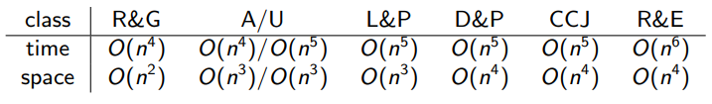
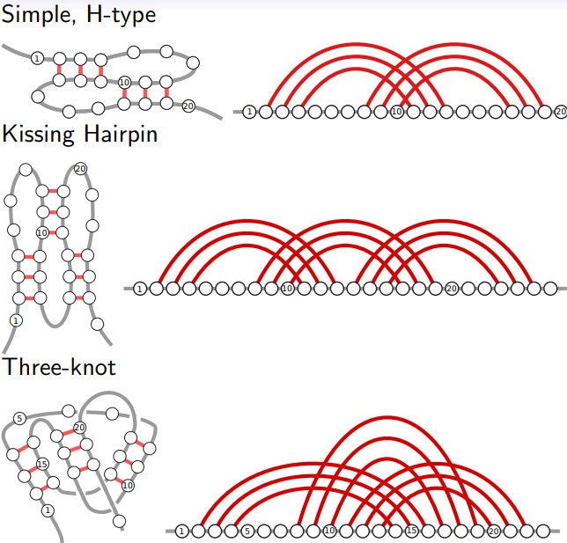
자기주도연구
2. 연구 과정 (기수행 연구 분석)
기수행 연구의 여러 알고리즘들
Restricted pseudoknot 결정 문제: Greedy $O\left(N\right)$
연구마다 허용하는 pseudoknot의 형태가 다름
범용적인 알고리즘일수록 시간/공간 복잡도 ↑
제한된 알고리즘일수록 시간/공간 복잡도 감소 ↓
기수행 연구의 결과는 자연적으로 형성이 힘든 경우도 고려한다는 한계점이 있음
최소 K의 길이의 Stem을 가지는 Pseudoknot 결정 문제: $KMP O\left(N\right)$
Notes:
그런데 기수행연구를 분석한 결과 pseudoknot에 대한 명확한 정의가 없고, 연구마다 허용하는 pseudoknot의 형태가 다르다는 것을 알게 되었습니다. 또한 기수행 연구에서는 자연적으로 형성이 힘든 RNA의 구조도 고려하는 경우가 많아, 본 연구에서는 조금 더 현실적인 탐색을 위해서 본 연구 만의 현실적인 제한을 추가하게 되었습니다.

Slide 10
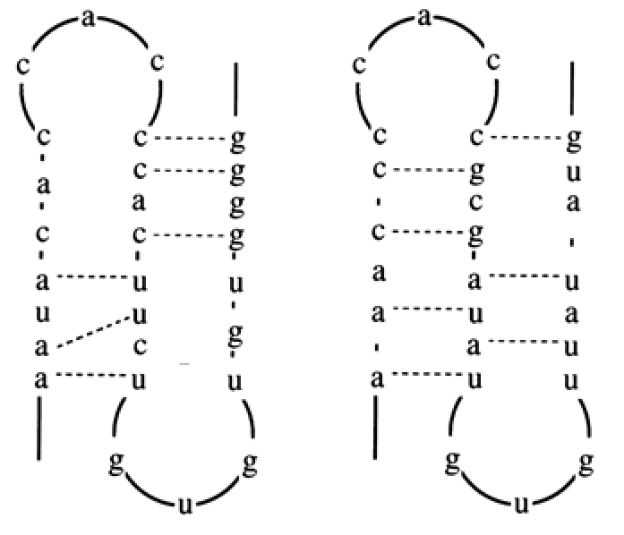
자기주도연구
2. 연구 과정 (문제 정의)
현실적인 탐색을 위한 제한
Hairpin, pseudoknot 구조의 stem은 부분적인 loop가 허용된다 (mismatch)
Pseudoknot 구조를 이루는 2개의 hairpin 구조의 stem은 서로의 범위를 overlap 하는 경우는 고려하지 않음
Hairpin구조와 pseudoknot가 직렬로 연결된 경우만 고려
Wobble pair도 고려
Restricted pseudoknot 결정 문제: Greedy $O\left(N\right)$
최소 K의 길이의 Stem을 가지는 Pseudoknot 결정 문제: $KMP O\left(N\right)$
(좌) 본 연구에서 고려하는 pseudoknot 구조
(우) 본 연구에서 고려하지 않는 pseudoknot 구조
Notes:
본연구에서 추가한 조건과 제한사항은 다음과 같습니다.. 우선 stem구조의 부분적인 mismatch를 허용합니다. 또, pseudoknot 구조를 이루는 stem은 서로의 범위를 overlap 하는 경우는 고려하지 않습니다. 그리고 각 구조는 직렬로 연결된 경우만 고려하였습니다. 마지막으로 일반적으로 고려되지 않는 wobble pair도 고려하였습니다.

Slide 11
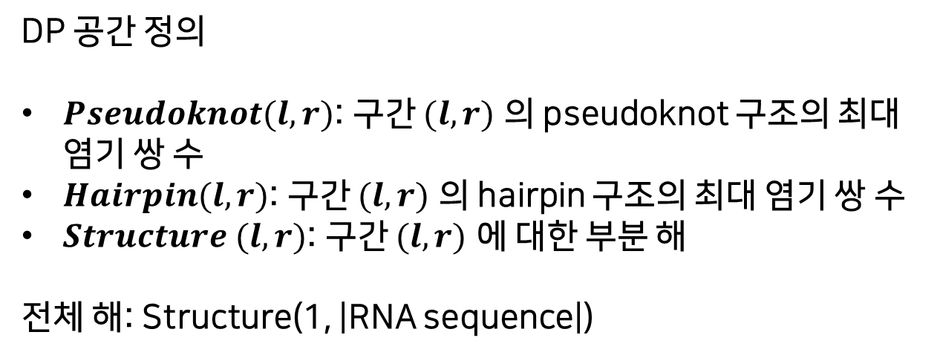
자기주도연구
2. 연구 과정 (구현)
DP 공간 정의
$Pseudoknot(l, r)$: 구간 $(l, r)$ 의 pseudoknot 구조의 최대 염기 쌍 수
$Hairpin(l, r)$: 구간 $(l, r)$ 의 hairpin 구조의 최대 염기 쌍 수
$Structure (l, r)$: 구간 $(l, r)$ 에 대한 부분 해
전체 해: Structure(1, |RNA sequence|)
Notes:
앞서 재정의된 문제의 해는 다이나믹 프로그래밍을 통해 계산할 수 있었는데, DP공간을 다음과 같이 정의하였습니다. longest common subsequence 알고리즘을 응용하여 부분해를 계산하였습니다.

Slide 12
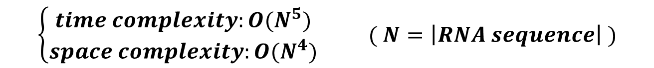
자기주도연구
3. 연구 결과 (성능 분석)
$$\left\{\begin{aligned}time complexity:O(N^{5}) \\ space complexity:O(N^{4})\end{aligned} ( N=\left|RNA sequence\right| )\right.$$
Notes:
완성된 알고리즘의 시간 복잡도는 O(N^5), 공간 복잡도는 O(N^4)입니다. 위는 RNA 시퀀스 길이에 따른 알고리즘 구현체의 수행시간을 나타낸 그래프입니다. 사용된 RNA 시퀀스는 난수 생성하였고, 5번의 실험결과를 평균 낸 것의 결과입니다. 시퀀스의 길이가 100 일때, 해를 계산하기 위해 평균적으로 약 0.82초가 소요되는 것을 확인할 수 있었습니다.

Slide 13


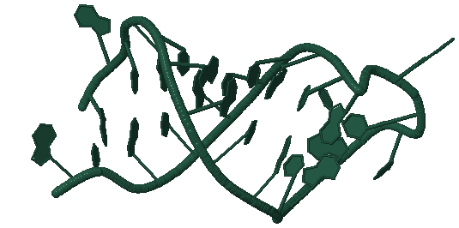
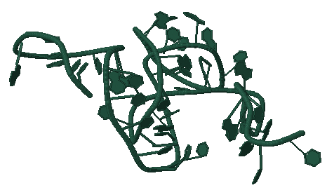
자기주도연구
3. 연구 결과 (시각화)
RNACOMPOSER를 이용해 RNA를 시각화한 모습
Hairpin 구조만 등장하는 RNA
Pseudoknot 구조를 포함하는 RNA
Notes:
본 연구에서 제안하는 알고리즘을 이용해 계산된, Dot-Bracket notation으로 표시되고 있는 RNA 2차 구조를 RNA 시각화 툴을 이용해 복원한 모습입니다.

Slide 14
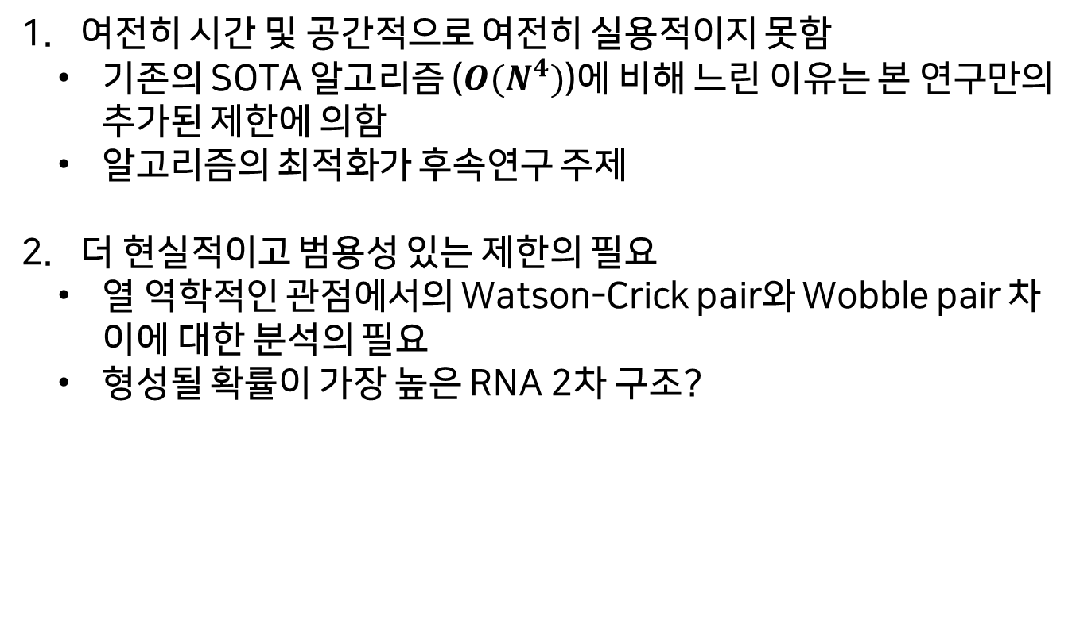
자기주도연구
4. 연구 분석 및 추후 연구 계획
여전히 시간 및 공간적으로 여전히 실용적이지 못함
기존의 SOTA 알고리즘 ($O(N^{4})$)에 비해 느린 이유는 본 연구만의 추가된 제한에 의함
알고리즘의 최적화가 후속연구 주제
더 현실적이고 범용성 있는 제한의 필요
열 역학적인 관점에서의 Watson-Crick pair와 Wobble pair 차이에 대한 분석의 필요
형성될 확률이 가장 높은 RNA 2차 구조?
Notes:
다음은 본 연구의 분석입니다. 우선 RNA 2차구조의 최소 에너지 구조 탐색의 근본적인 문제인 시간 및 공간적인 면에서의 개선을 이루어 내지 못했습니다.. 기존의 가장 빠른 알고리즘보다 느린데, 현실적인 탐색을 위해 추가했던 본 연구의 제한사항에 의한 것이라고 분석하였습니다. 이를 최적화 하는 것이 후속연구의 주제가 될 것 같습니다.
또한 이번 연구보다 더 현실적이고 범용성 있는 제한의 필요성을 느꼈습니다. 예를 들면, 본 연구에서는 wobble 페어를 허용하였는데, 열역학적인 관점에서 Watson-crick 페어와 어떠한 차이를 가지는지에 대한 분석이 필요하다고 생각했습니다. 또한 RNA sequenc가 주어졌을 때, 형성될 확률이 가장 높은 RNA 2차구조에 대한 연구도 흥미로운 주제가 될 것이라고 생각하였습니다.

Slide 15
감사합니다
Notes:
발표를 들어주셔서 감사합니다.

